Slide 1

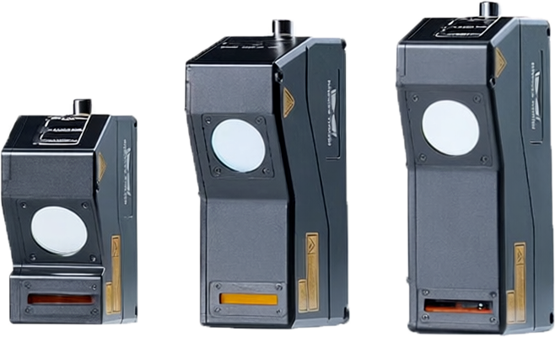

简单
VISION PLAN
专注
电池包尺寸测量视觉方案（3D）
共创
共赢

Slide 2

01
项目描述
02
项目验证
目录
03
配置清单
04
逻辑流程
CONTENTS
05
评估结果&注意事项
06
售后服务

Slide 3
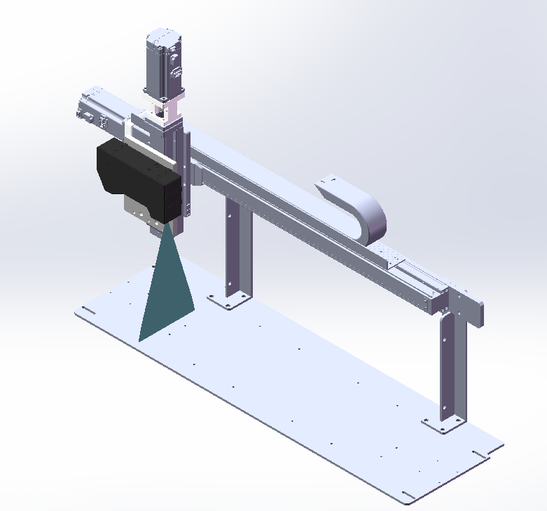
01
项目描述
●产品名称：电池包
●测量内容：焊点位置
●产品材质：铝
●产品颜色：银色
●产品尺寸(mm × mm × mm)：2500.0 * 2000.0 * 10.0
●来料方式：托盘
●测量精度要求(mm)：0.1
●检测时产品运动速度(m/s)：0
●检测节拍(pcs/min)：0.1
●工作距离(mm)：1835
方案布局图

Slide 4

02
项目验证
参数名称 | 参数值
3D线扫相机型号 | SRI71600
3D线扫相机类型 | 3D线扫相机
X方向视野宽度 | 1120mm
Z轴重复精度 | 100μm
采集时间 | 0.75s
行频 | 2.5-20kHz
Z(工作距离) = 1835mm, X视野大小 = 1120mm, Z向视野大小 = 1530mm
视野图

Slide 5
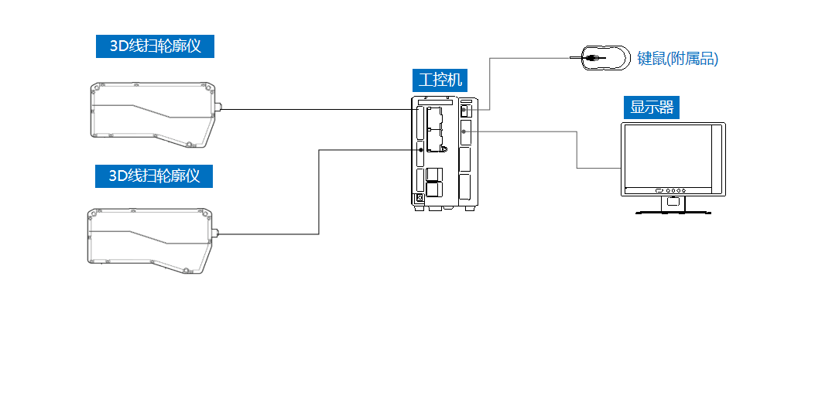
03
配置清单
系
统
构
成

Slide 6
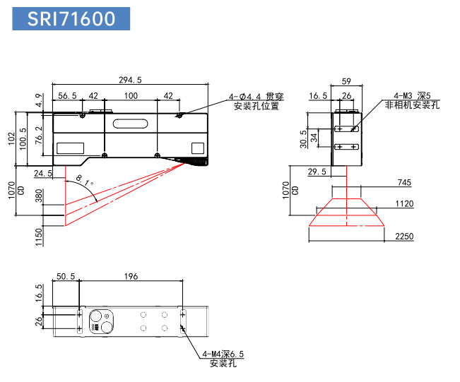
03
配置清单
相机尺寸图

Slide 7
03
配置清单
序号 | 名称 | 型号 | 单位 | 数量 | 厂家
1 | 3D线扫相机 | SRI71600 | 台 | 2 | 深视/SSZN
2 | 工控机 | - | 台 | 1 | -
3 | 显示器 | - | 台 | 1 | -
4 | 软件 | MechMSR | 套 | 1 | 梅卡曼德/MechMind

Slide 8
04
逻辑流程
MechMSR(梅卡曼德/MechMind):
逻辑流程
├── 图像采集
│ └── 3D线激光轮廓测量仪配置
│ ├── 设置扫描分辨率：X轴0.05mm/像素，Y轴0.05mm/像素
│ ├── 启用强度图辅助定位（勾选"使用强度图"）
│ └── 标定参数组加载：选择并应用已标定的多轮廓测量仪参数
├── 预处理
│ ├── 表面点过滤（通过法向）
│ │ ├── 法向量角度范围：最小0°，最大85°（过滤倾斜噪点）
│ │ ├── 噪声去除等级：中度（平衡去噪与细节保留）
│ │ └── 特征区域模式：使用特征区域内数据（限定焊点区域）
│ └── 表面对齐
│ ├── 使用2D匹配模板编辑器制作对齐模板
│ │ └── 选取焊点周围稳定边缘特征（如矩形ROI框选四个角点）
│ ├── 匹配参数设置：
│ │ ├── 金字塔级别：3（适应大尺寸工件）
│ │ ├── 匹配分数阈值：70（确保可靠匹配）
│ │ └── 搜索半径：15（扩大边缘修正范围）
│ └── 输出对齐后表面数据（启用"输出表面数据"）
├── 焊点位置检测
│ ├── 通过特征创建平面（拟合焊点基准面）
│ │ ├── 使用特征区域：勾选并框选焊点区域
│ │ ├── 点云降采样：体素大小0.1mm（兼顾精度与效率）
│ │ └── 平面类型：全局平面（默认）
│ ├── 定位表面特征点
│ │ ├── 特征点类型：最大Z值（定位焊点凸起中心）
│ │ ├── 使用参考平面：勾选并连接基准面输出
│ │ └── 特征区域模式：使用特征区域内数据（限定检测范围）
│ └── 通过表面特征测量尺寸

Slide 9
04
逻辑流程
│ ├── 特征点1类型：定位表面特征点输出的中心点
│ ├── 特征点2类型：固定点（设定理论焊点坐标）
│ └── 以绝对值输出距离（启用"以绝对值输出距离"）
├── 结果处理
│ ├── 设置焊点偏移量合格范围：最小值0mm，最大值0.1mm
│ └── 质量判定规则配置：
│ └── 当所有焊点偏移量均在合格范围内时判定为OK，否则NG
├── 通信处理
│ └── 配置Modbus TCP通信
│ ├── 输出焊点坐标X/Z值至指定寄存器地址
│ └── 质量判定结果映射：OK对应0，NG对应1
└── 统计处理
└── 启用统计报表功能
├── 记录每次测量的焊点偏移量数据
└── 生成每日生产报表（包含均值、标准差、NG率）

Slide 10
05
评估结果&注意事项
05 评估结果 & 注意事项
现场环境
相机安装
物料一致性
风险点：铝制银色表面强反光可能导致激光轮廓采集失真
解决方案：采用低角度激光入射+漫反射板抑制镜面反射
风险点：1835mm长焦距易受机械振动导致标定偏移
解决方案：安装双层减震支架+实时在线标定补偿模块
风险点：2500×2000mm超大尺寸电池包存在热变形风险
解决方案：集成温度补偿算法+三点基准定位校正系统

Slide 11

06
售后服务
该设备上线后使用初期，我们会派专人进行全程跟踪；
处理解决可能发生的设备异常；
对现场人员进行培训指导；
设备调试完成后：售后服务一年；
若客户提出设备升级需求，我们会及时为您提供升级新方案。

Slide 12





机器视觉方案提供商
0535-2162897
www.ytzrtx.com
image@ytzrtx.com
山东省烟台市经济技术开发区泰山路86号内1号

